Slide 1
珍愛
價值觀教育
高小至初中
教育局
德育、公民及國民教育組製作
2023年2月

Slide 2
學習重點
活動概要： | 通過觀看短片及課堂活動，讓學生理解「珍惜」的意義，明白現時擁有的並非必然，並主動回報家人對自己的愛。
學習目標： | 培養學生懂得珍惜現時擁有的一切。 教導學生以行動關愛他人，以同理心去理解別人的感受和需要。
價值觀和 態度： | 同理心、關愛、珍惜

Slide 3
請選擇一項你最珍惜的人／事／物：
財富
私人物品（請列明：＿）
生命
同學
地位及權力
家人
回憶
老師
學業
朋友
時間
寵物
Notes:
私人物品=手提電話、平板電腦、遊戲機、手錶等

Slide 4
反思問題：
為甚麼你會選擇這項物品，而不選擇其他物品呢？
你會如何保護及珍惜他／她／牠／它？

Slide 5
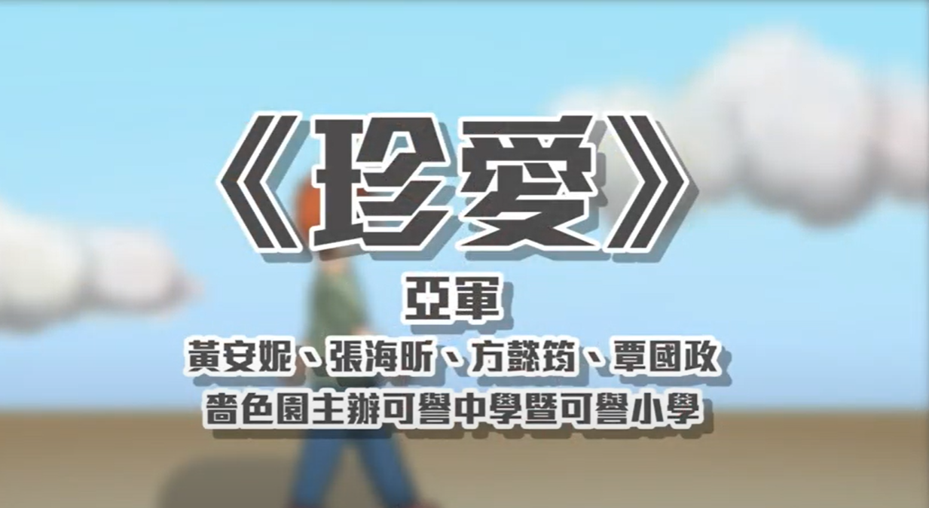
情境分析
觀看下列「小故事，大能量：感恩珍惜．積極樂觀」 短片創作比賽（中學）得獎作品，然後作相關討論分析。
得獎作品影片連結：
https://youtu.be/usUetHpWckY

Slide 6
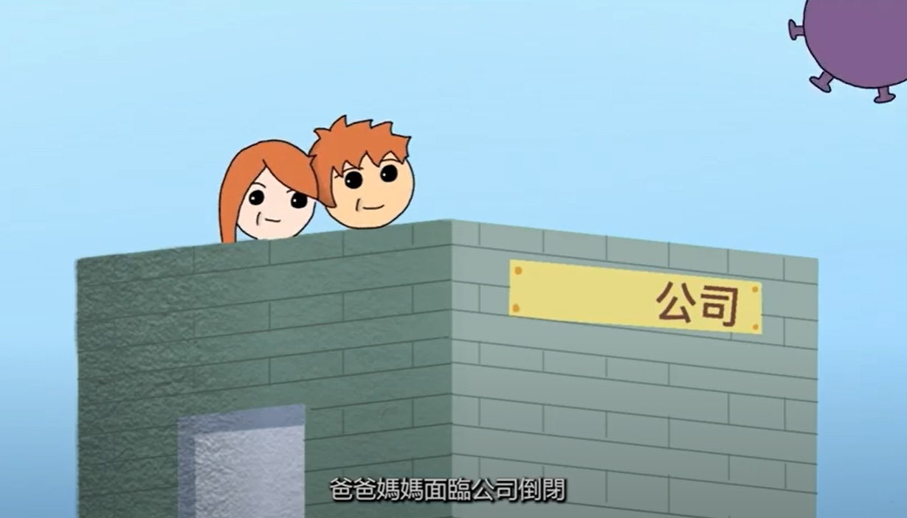
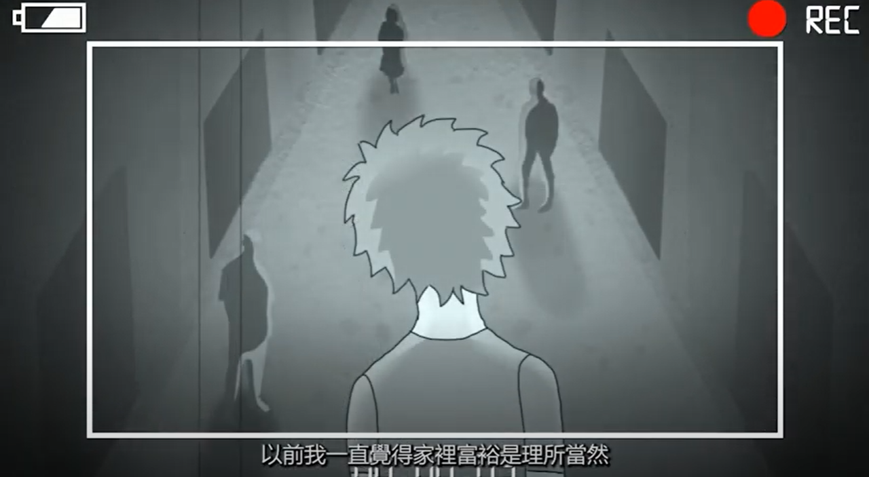
討論問題
片中主角為何對家人抱有埋怨的心態？
片中主角經歷了甚麼事情，令他開始明白「珍惜」的重要？
最後，片中主角如何令自己活得滿足快樂？
Notes:
答案提示：
片中主角（1）因父母失業，突然未能享受以往的富裕生活，在不了解家庭經濟困難的情境下，而向父母埋怨；（2）父母因工作而未能與主角慶祝日，令他感到失望。
片中主角眼看母親送外賣，直至深夜未返，明白母親的辛勞，知道家庭面對經濟困境並非虛言，他開始明白以往所得到的並非必然，懂得「珍惜」的重要。
片中主角（1）藉著「同理心」，懂得以父母角度出發，為父母著想，更明白父母的偉大；（2）感恩父母對自己的愛和無微不至的照顧，父母的愛其實一直常存在他身邊，這是他最需要「珍惜」的地方，亦是令活得滿足快樂的地方！

Slide 7
反思問題
假如人生安排你只能擁有其中一項東西，你會如何抉擇？
財富
健康
其他
終身伴侶/家人
Notes:
反思問題：
觀看影片的故事後，讓學生再一次反思和選擇在人生中最珍貴的東西，並說出原因。
教師錦囊：
學生作出任何抉擇，並沒有對錯之分，只是呈現每位學生的價值取態不同。
教師應協助學生辨識當中的價值觀，並作適當引導。例如：學生過份著重物質，應讓學生反思物質是否能為自己帶來真正的心靈滿足？金錢物質又能否換取健康和家人／自己／寵物的生命？
教師總結：學生需要懂得珍惜所選擇的東西，明白現時擁有的並非理所當然，需要付出努力，好好愛惜所擁有的一切。

Slide 8
延伸活動： 「珍惜」行動方案
設計及撰寫一份100字的「珍惜」行動方案，列出如何實踐「珍惜」的行動承諾。
Notes:
可參閱「我的行動承諾」手冊（校本版） https://www.edb.gov.hk/attachment/tc/curriculum-development/4-key-tasks/moral-civic/mpd2019/2021_update/MPA%20Handbook2021_Clean.docx

Slide 9
延伸閱讀
教育局 價值觀教育漫畫資源 -《單元五：感恩珍惜》https://www.edb.gov.hk/attachment/tc/curriculum-development/4-key-tasks/moral-civic/Comic/5_Comic.pdf

Slide 10
相關資源：
教育局 價值觀教育漫畫資源 - 教師錦囊https://www.edb.gov.hk/attachment/tc/curriculum-development/4-key-tasks/moral-civic/Comic/5_TeachingNote.pdf

Slide 11
相關資源：
教育局 「我的行動承諾：全校『動』起來」校本獎勵計劃https://www.edb.gov.hk/tc/curriculum-development/4-key-tasks/moral-civic/mpd2019/MPA_Letsdoit/Letsdoit.html

